Slide 1
2DMHDのコーディング@Chiba
Aug.30.2019
Kyushu University
Shingo MOTODANI
Notes:
・Alt+F5で一気に発表者ビューを映し、
・そして、Ctrl+(O→L)で一気にレーザーポインタにできる
・Fn+F10で複製コマンド

Slide 2
(1) 本日の内容
Contents
(1-1)自己紹介
(1-2)1次元ShockTube問題の高精度化(HLLD近似)
・時空間 一次精度
・空間二次精度
・MＵＳＣＬ法（Minmod(a,b)）
・時間->RK2
(1-3)2次元ShockTube問題(時空間1次精度)

Slide 3
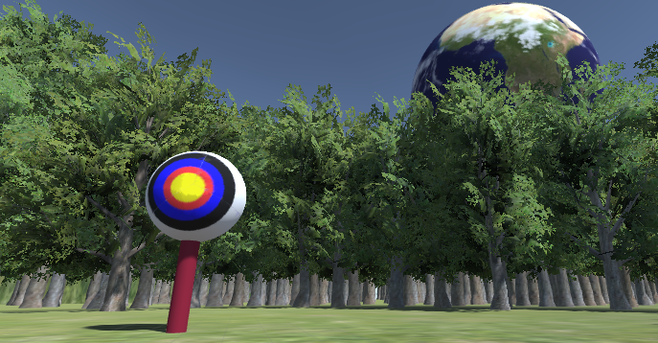
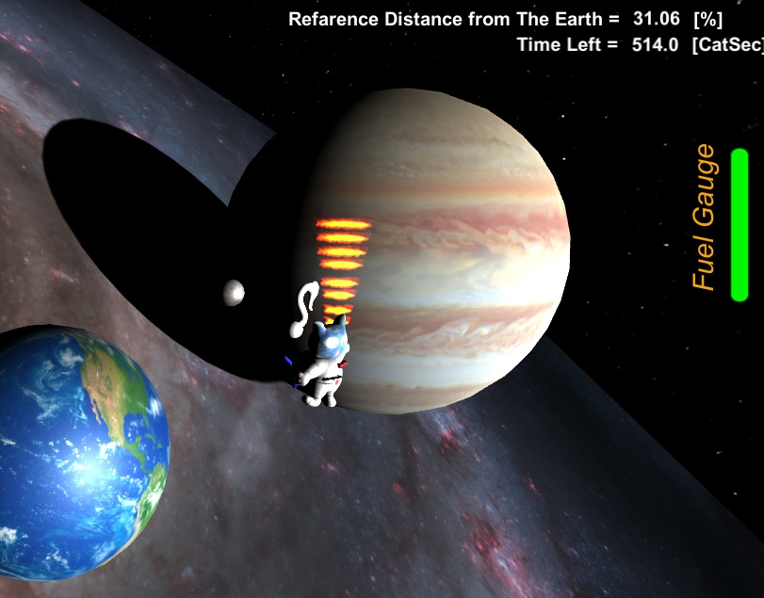
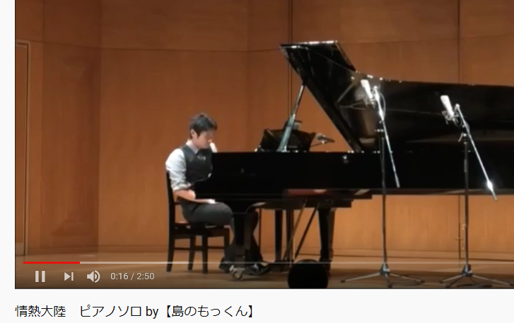
自己紹介（ピアノ；Youtube【島のもっくん】で探してみて下さい！) 興味：宇宙工学，弓
・
軌道力学

Slide 4
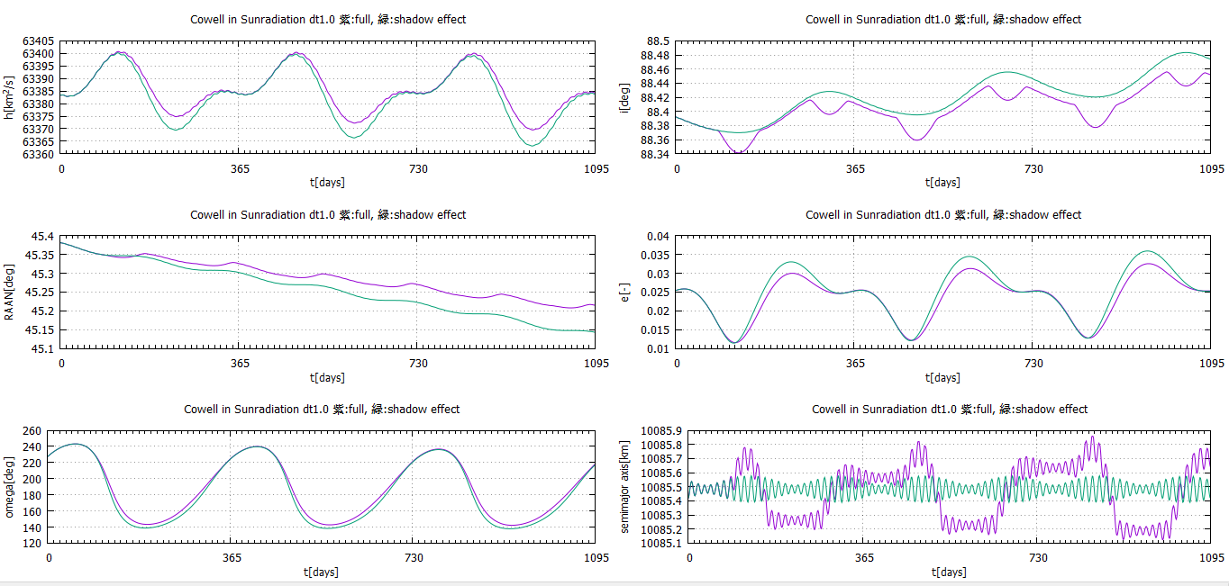
はやぶさ２でも使ってる軌道力学の裏側いじってます

Slide 5
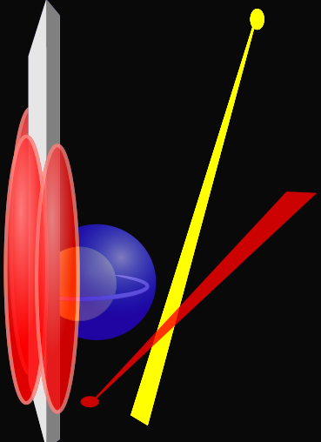
軌道力学（希望＋電磁流体の効果を入れたい）
(1)Summary
z
P
(1)Electro-Magnetic field
(2)Relativity Effect
r
(3)Radiation (losing Energy)
θ
(4)Radiation Angle
x
o
-φ
(5)Numerical Calculation
-y

Slide 6
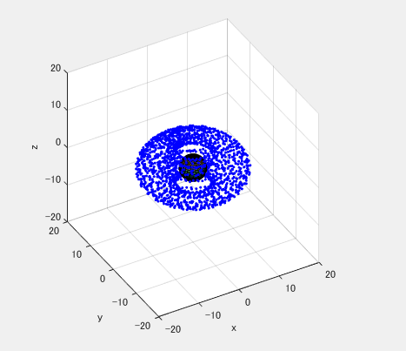
双曲線磁場とプラズマ
a

Slide 7
移流方程式

Slide 8
1次元ShockTube問題

Slide 9
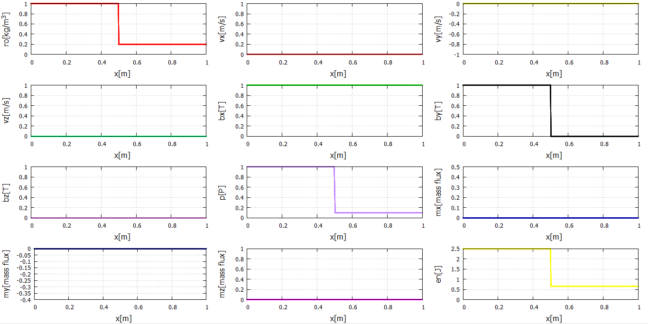
MHD×HLLD初期条件
Initial Condition

Slide 10
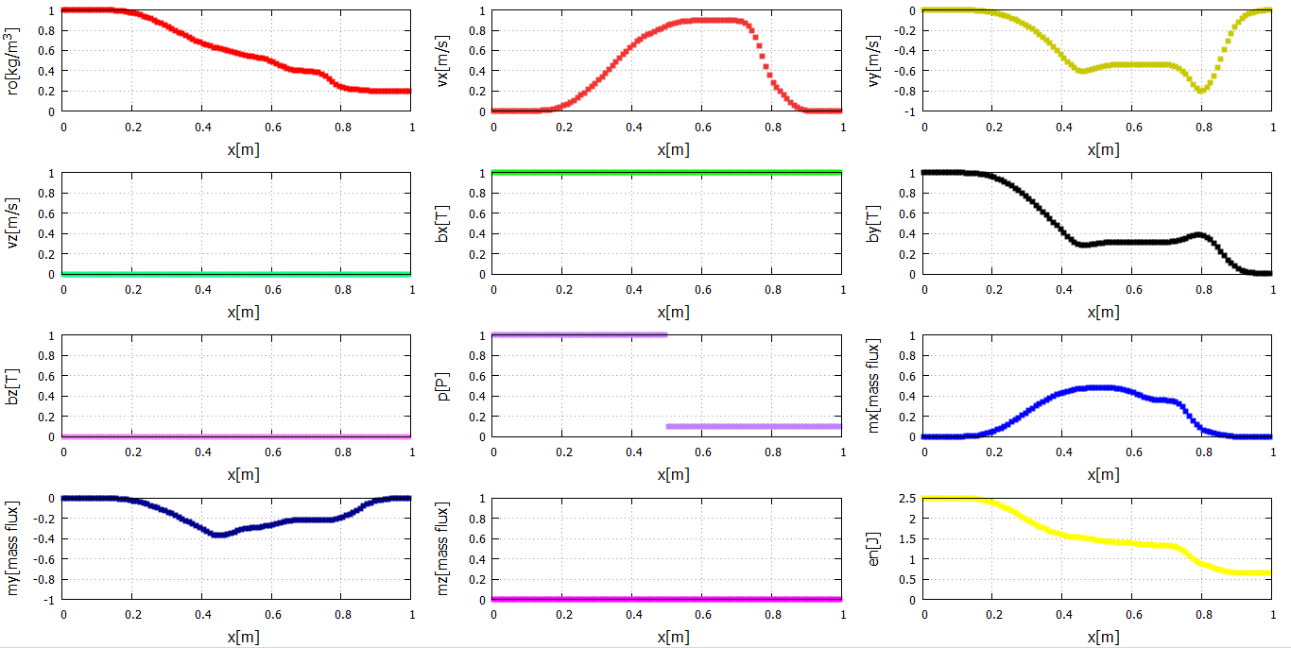
MHD×HLLD初期条件
(r,t)=(1st,1st),T=0.15 cell=100 cfl=0.1

Slide 11
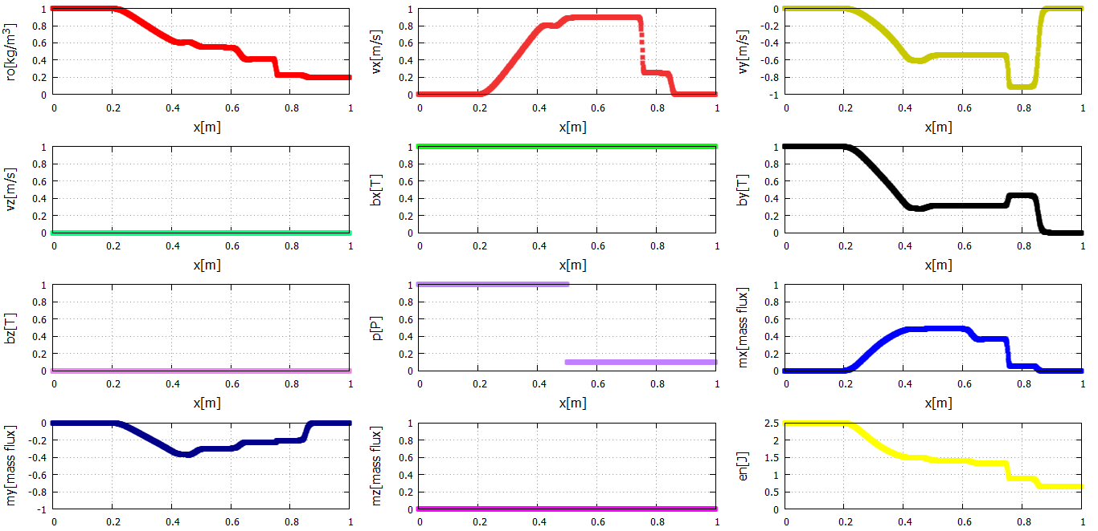
セル数10倍化！ほぼ解答通りに
1stOrder; T=0.15 cell=1000 cfl=0.1

Slide 12
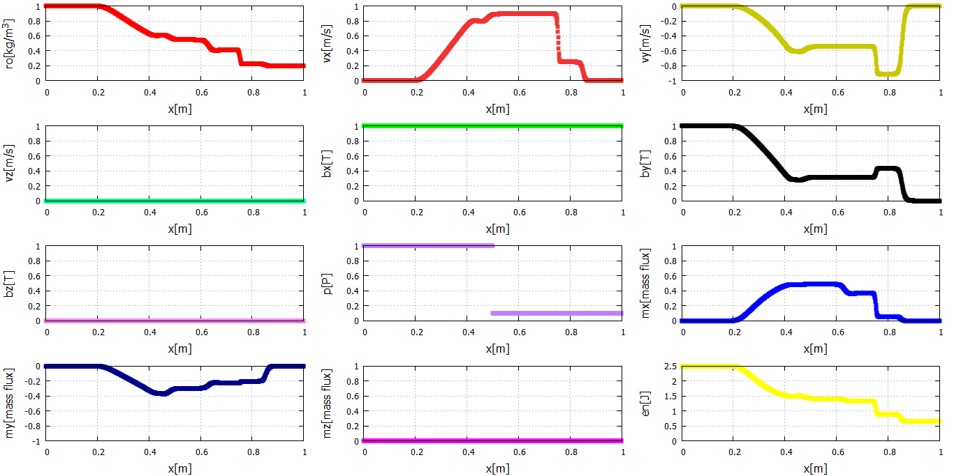
CFL条件も変化させてみた
1stOrder; T=0.15 cell=1000 cfl=0.01

Slide 13
CFL条件も変化させてみた
1stOrder; T=0.15 cell=1000 cfl=0.001

Slide 14
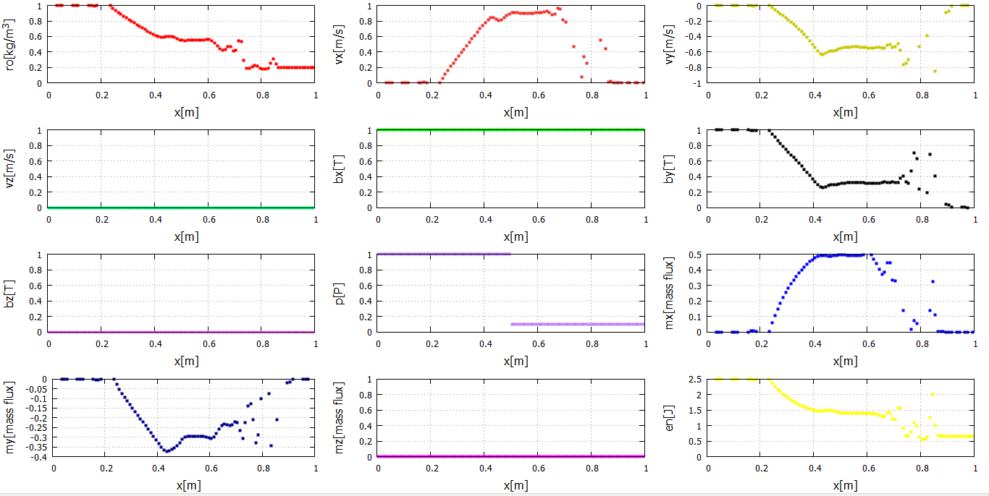
空間二次精度化
2ndOrder;atT=0.15 dt=1e-3 cell= 100 cfl=0.1

Slide 15
空間二次 with RK2
2ndSpace RK2nd;atT=0.15 dt=1e-3 cell= 100 cfl=0.1

Slide 16
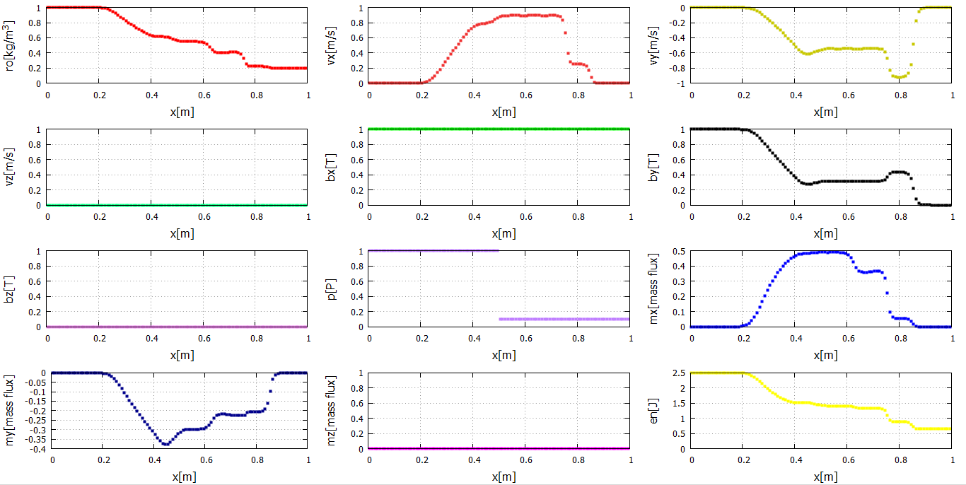
MUSCL法(Minmod)
minmod;atT=0.15 dt=1e-3 cell= 100 cfl=0.1

Slide 17
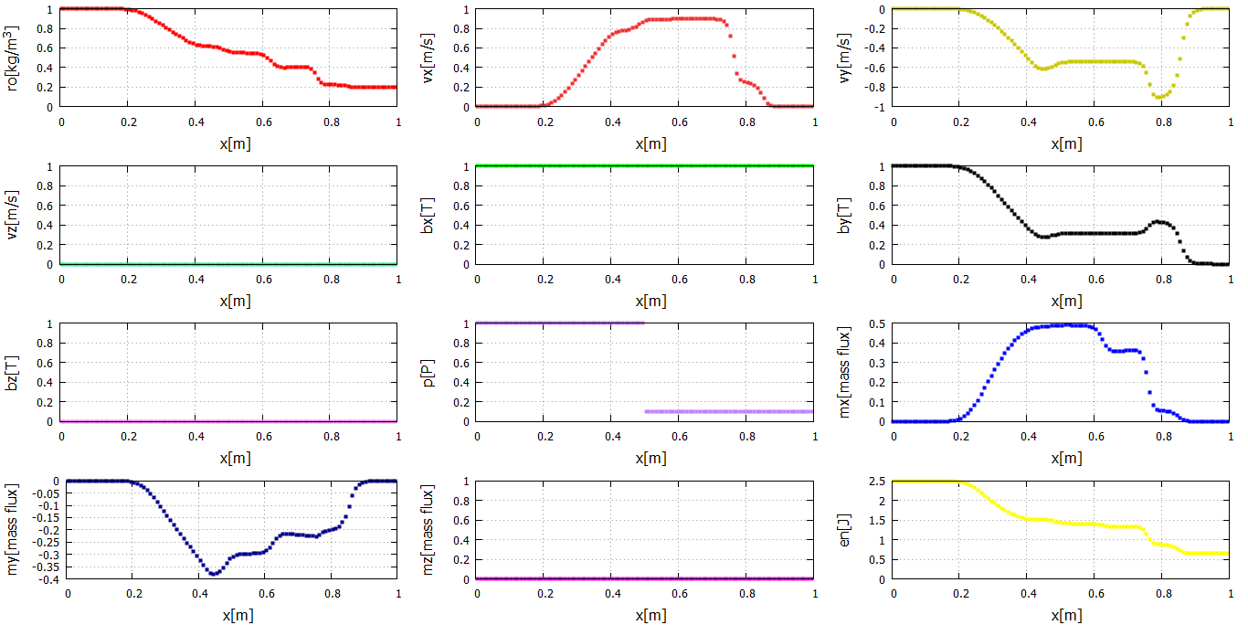
Minmod with RK2
2rk minmod;atT=0.15 dt=1e-3 cell= 100 cfl=0.1

Slide 18
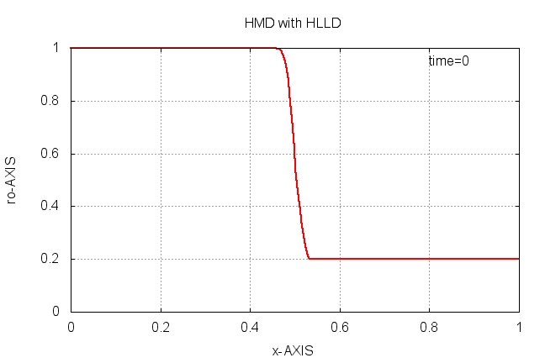
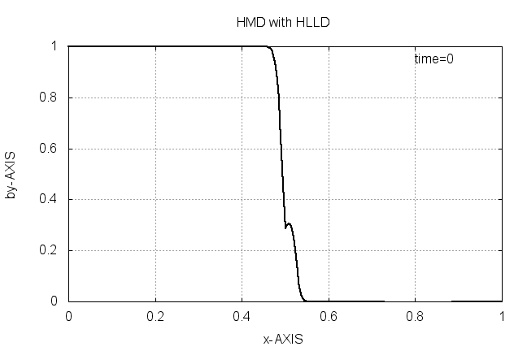
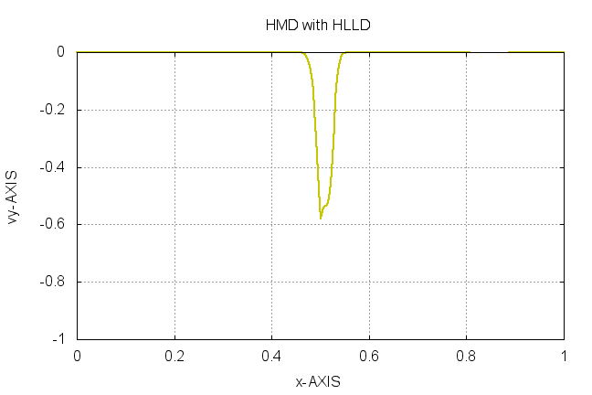
ro,By,Vy変化
計算条件
1stOrder;at dt=1e-6
cell= 300 cfl=1e-4

Slide 19
2次元ShockTube問題

Slide 20
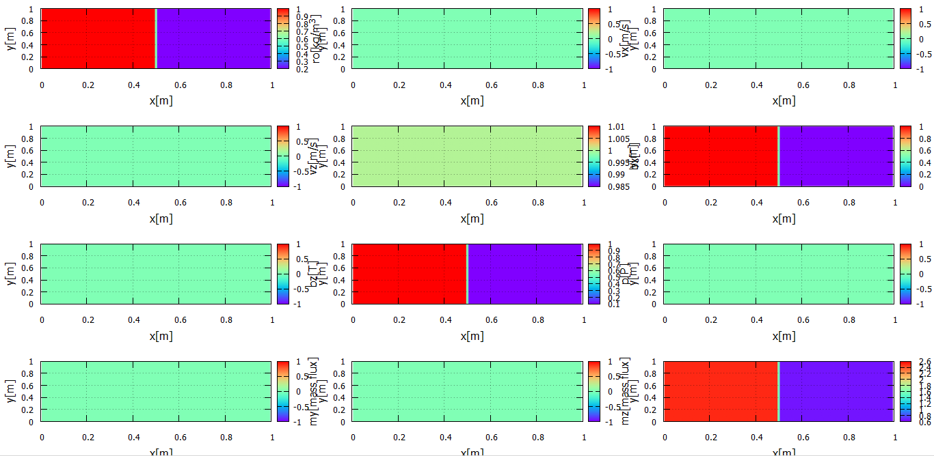
MHD×HLLD初期条件
2d(r,t)=(1st,1st),atT=0.00 dt=1e-3 nx=100 nx=100 cfl=0.1

Slide 21
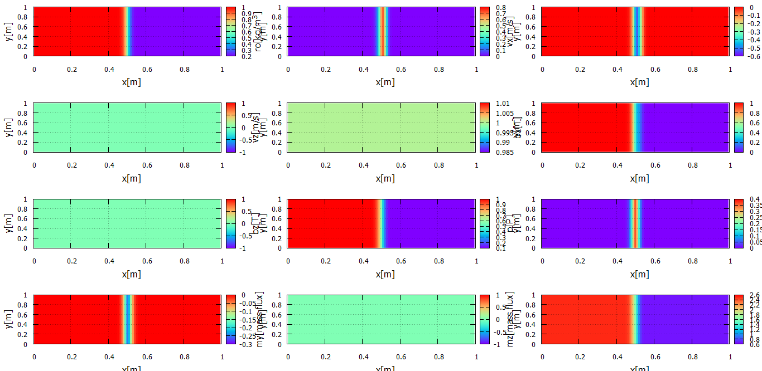
MHD×HLLD
atT=0.01 dt=1e-3 nx=100 ny=100 cfl=0.1

Slide 22
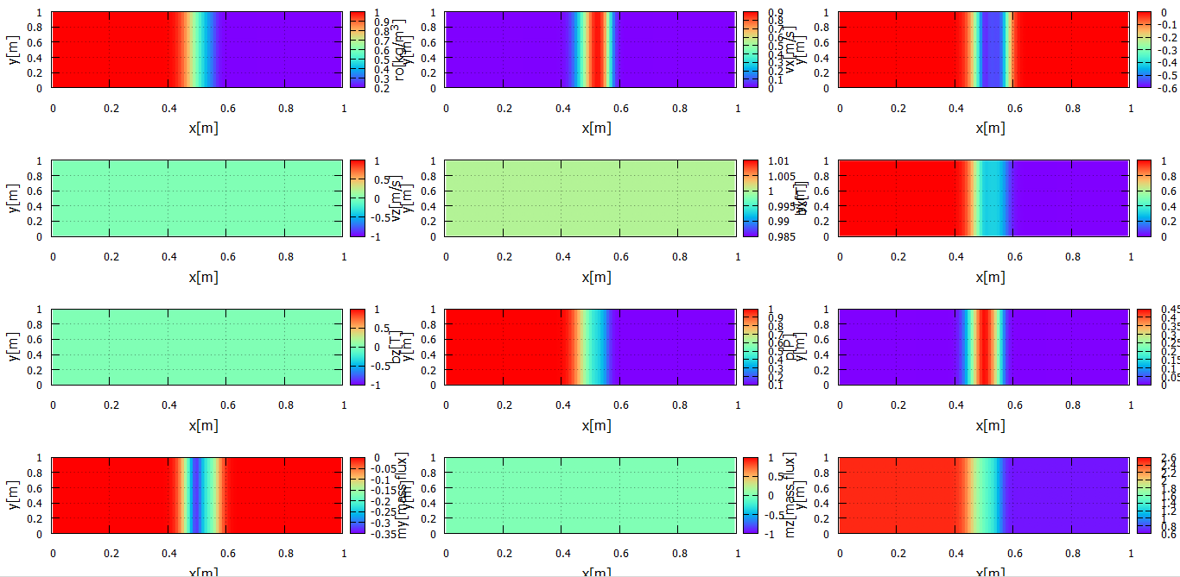
MHD×HLLD
atT=0.15 dt=1e-3 nx=100 ny=100 cfl=0.1

Slide 23
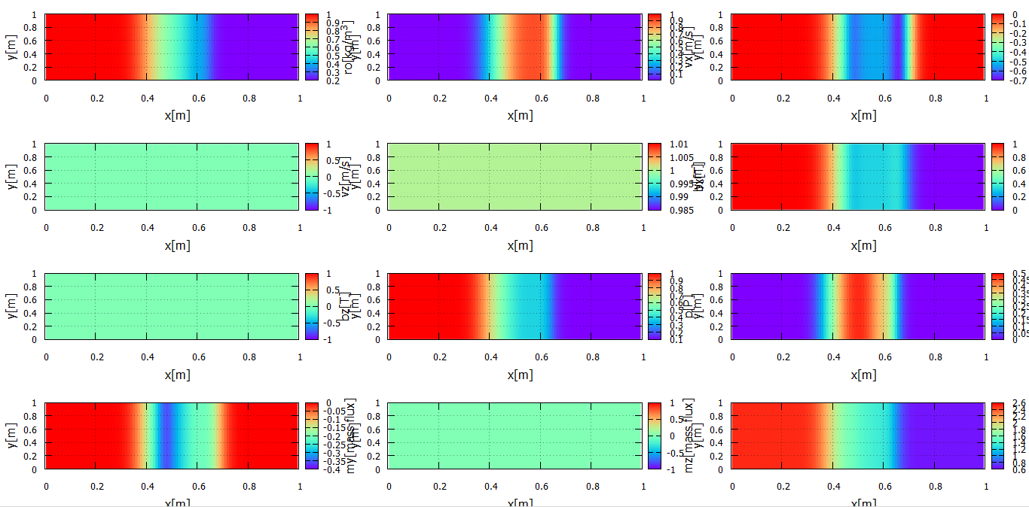
MHD×HLLD
atT=0.8 dt=1e-3 nx=100 ny=100 cfl=0.1

Slide 24
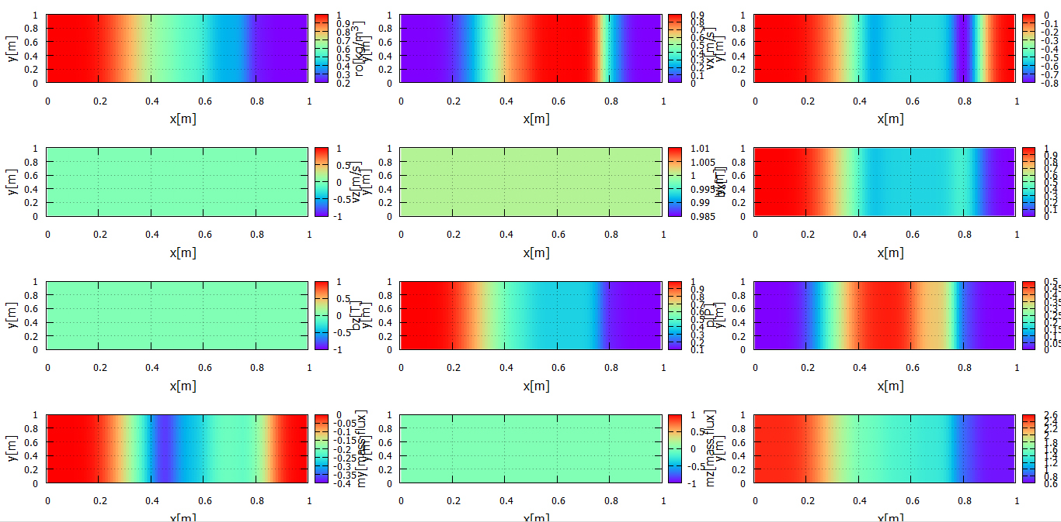
MHD×HLLD初期条件
atT=0.15 dt=1e-3 nx=100 ny=100 cfl=0.1

Slide 25
END

Slide 26
(-)Back up Slide
Others

Slide 27
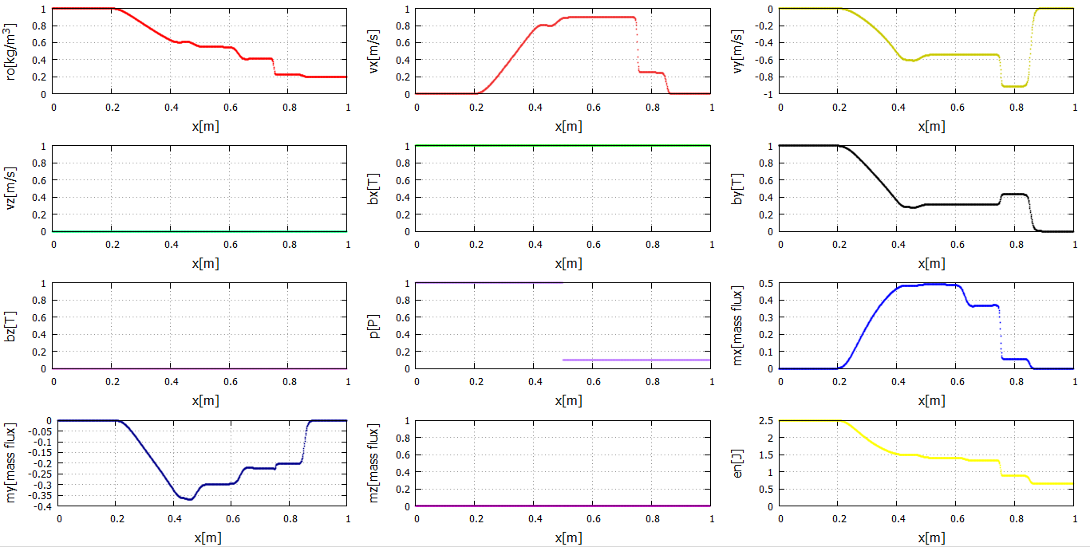
1次元1000cell
1stOrder;atT=0.15 dt=1e-4 cell= 1000 cfl=0.1

Slide 28
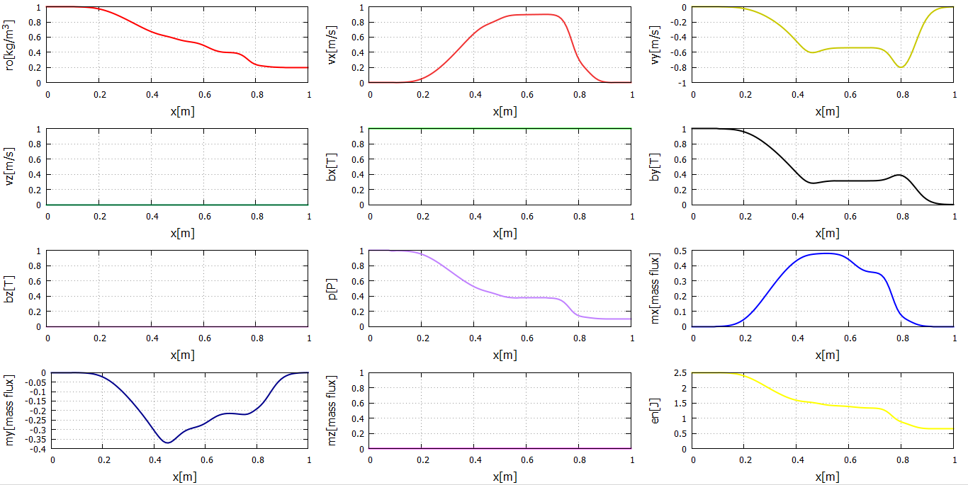
MHD×HLLD初期条件
1stOrder;at y=0.5 T=0.15 dt=1e-3 cell= 100 cfl=0.1

Slide 29
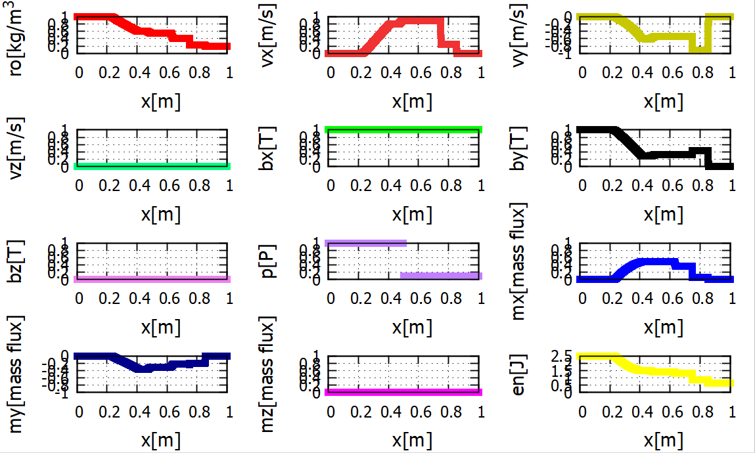
MHD×HLLD初期条件
T=0.15 cell=10000 cfl=0.01

Slide 30
Mistake集

Slide 31
2次元ShockTube問題_miss1

Slide 32
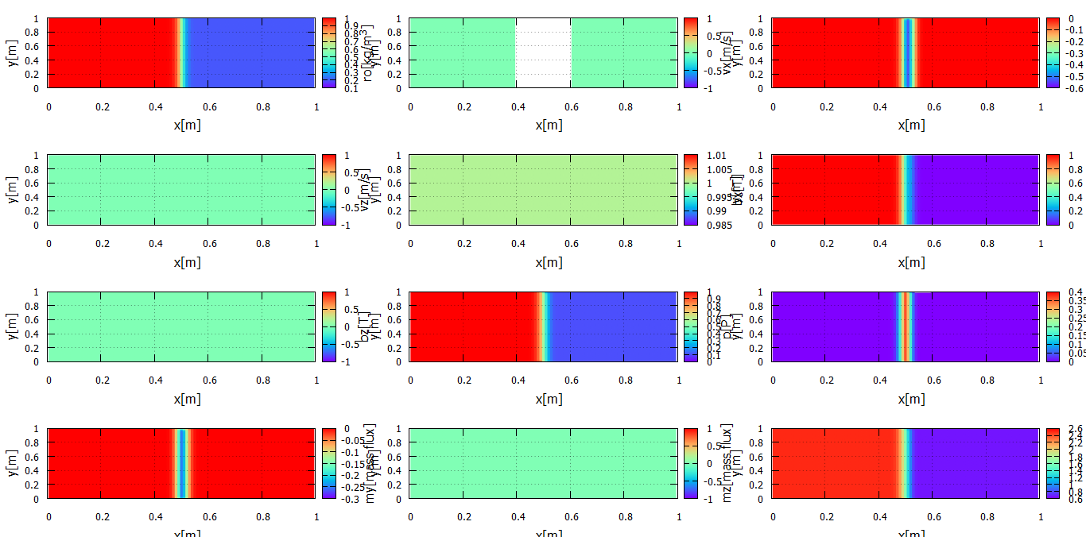
MHD×HLLD初期条件
2d(r,t)=(1st,1st),atT=0.01 dt=1e-3 cell= 100 cfl=0.1

Slide 33
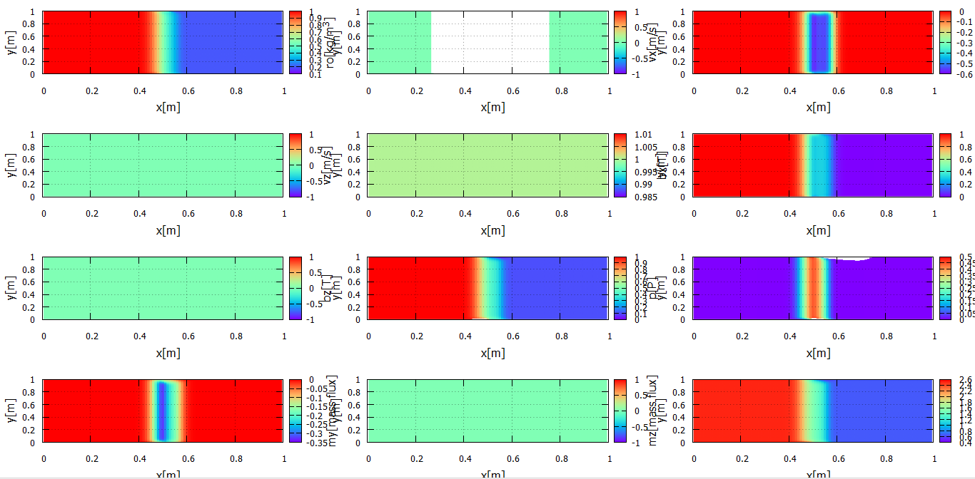
MHD×HLLD初期条件
2d(r,t)=(1st,1st),atT=0.03 dt=1e-3 cell= 100 cfl=0.1

Slide 34
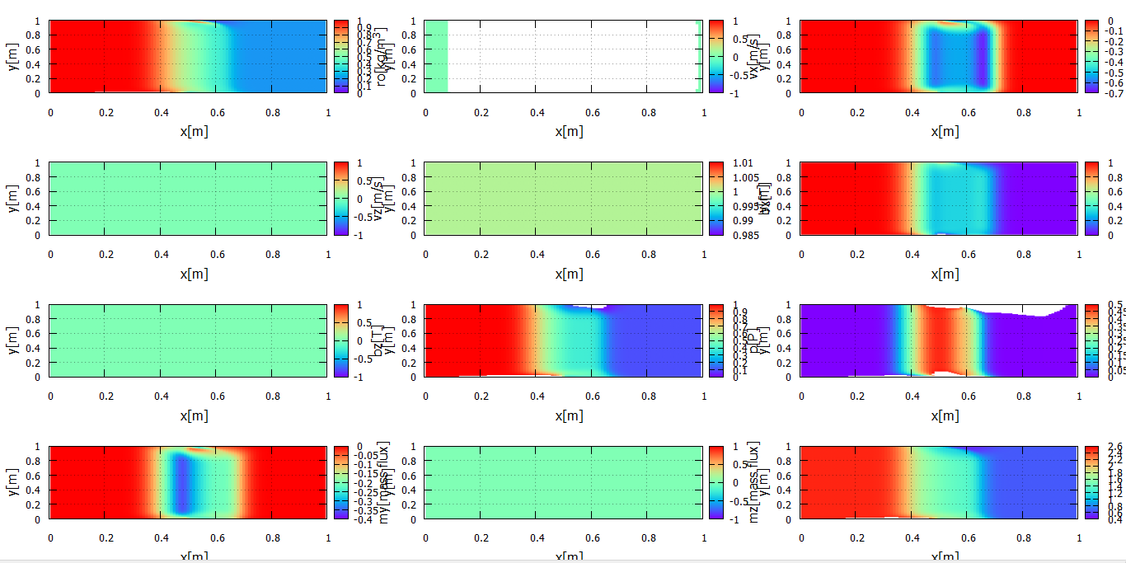
MHD×HLLD初期条件
2d(r,t)=(1st,1st),atT=0.8 dt=1e-3 cell= 100 cfl=0.1

Slide 35
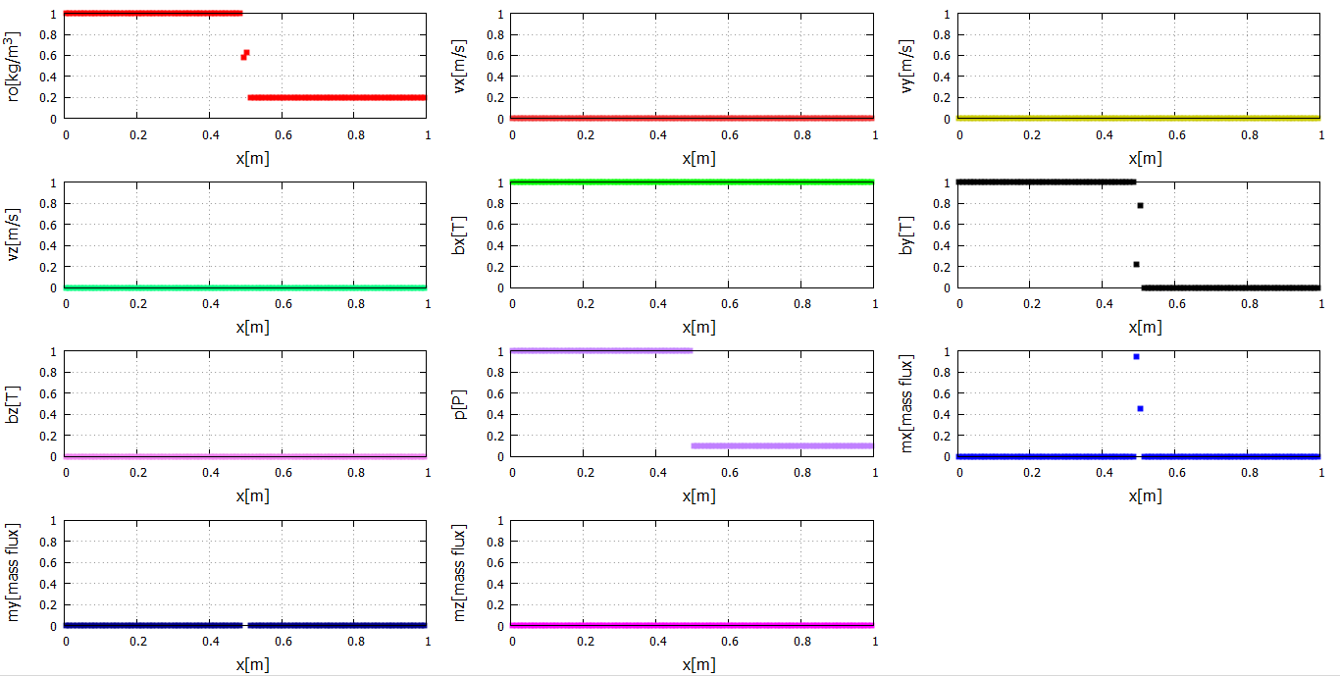
MHD×HLLD初期条件
T=1

Slide 36
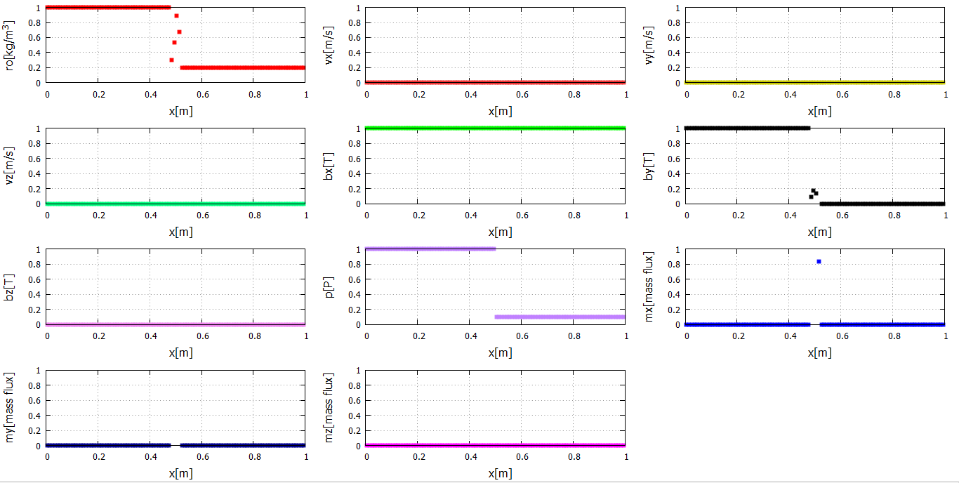
MHD×HLLD
T=2

Slide 37
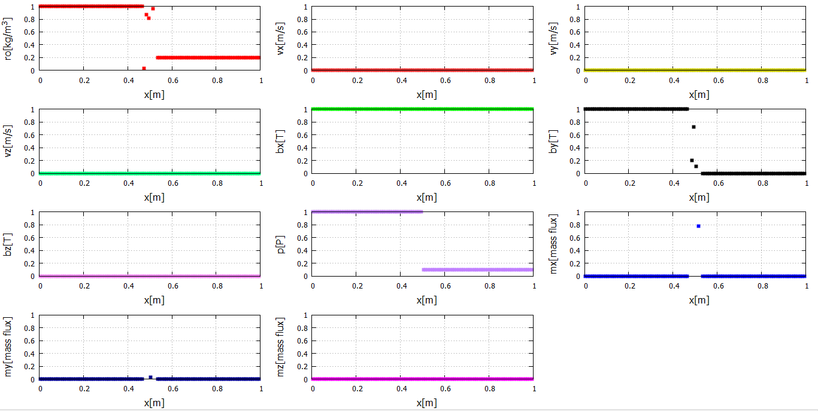
MHD×HLLD
T=3

Slide 38
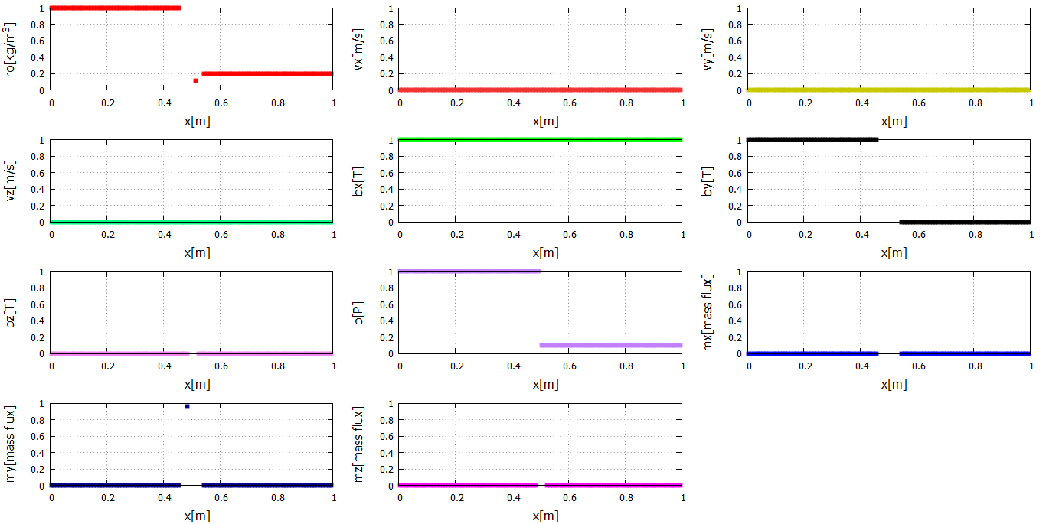
MHD×HLLD
T=4

Slide 39
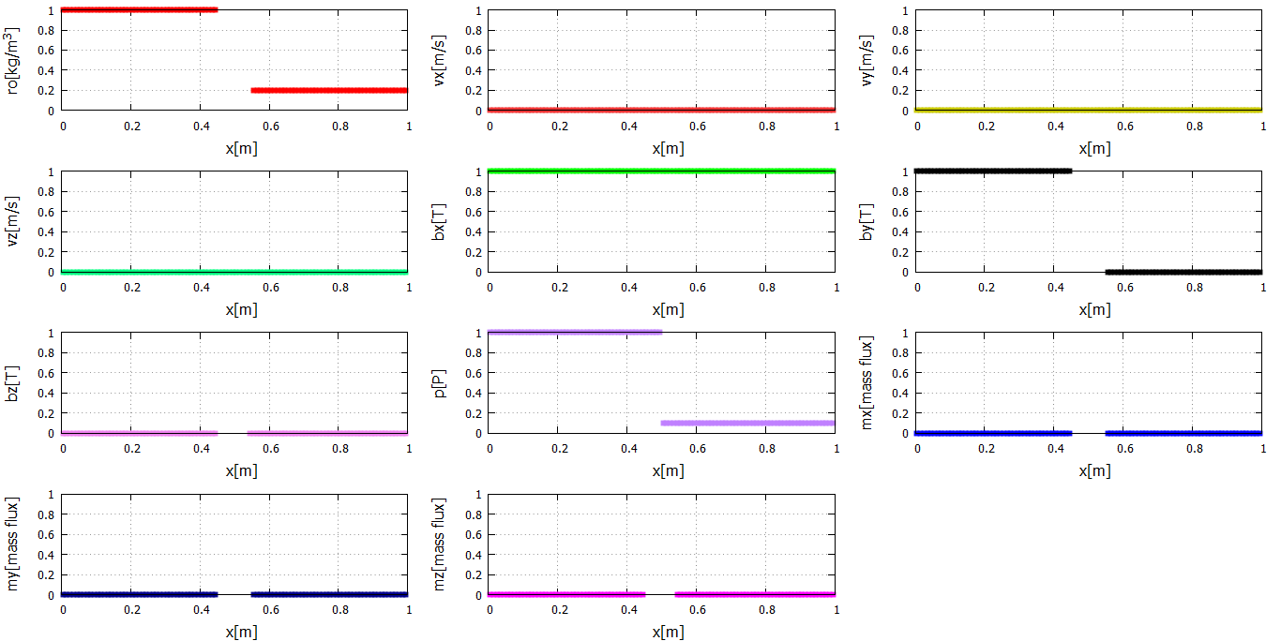
MHD×HLLD
T=5

Slide 40
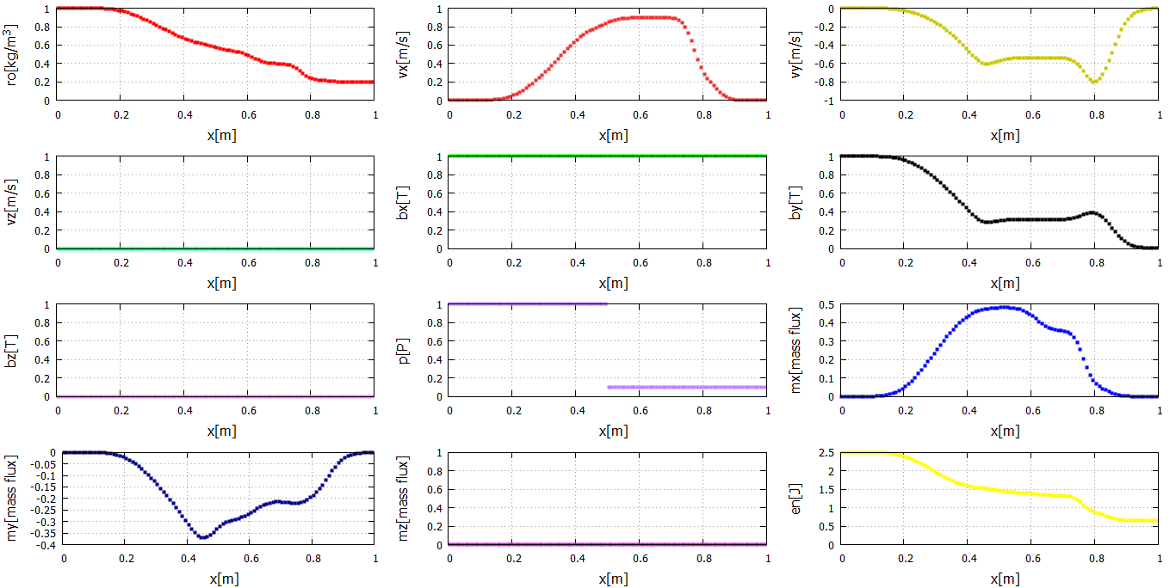
MHD×HLLD初期条件
1stOrder;atT=0.15 dt=1e-3 cell= 100 cfl=0.1

Slide 41
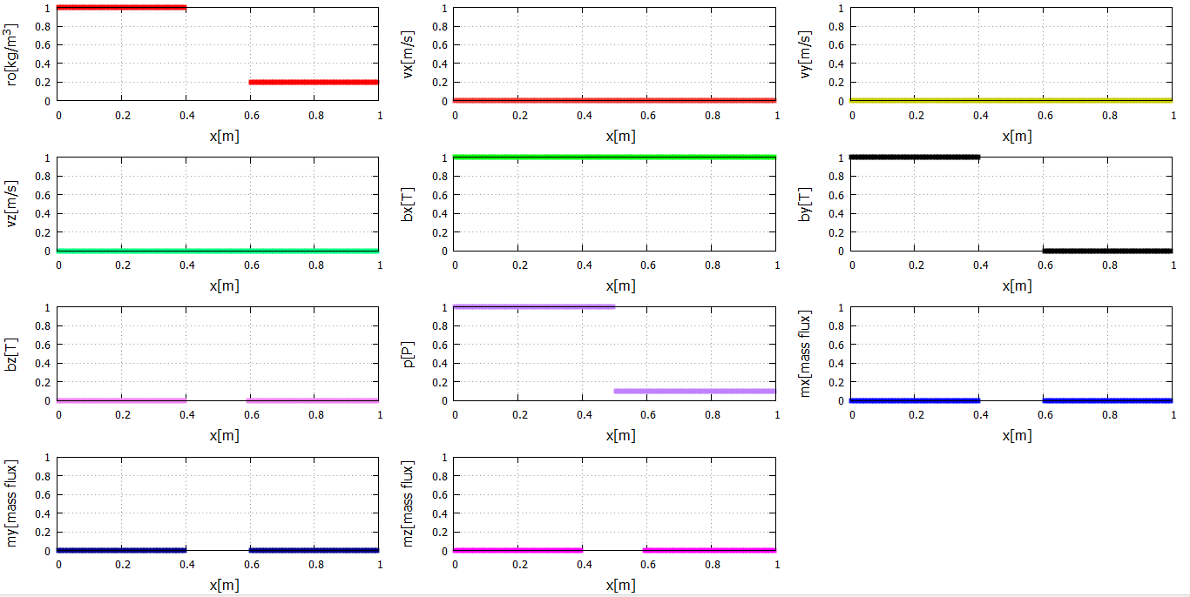
MHD×HLLD
T=10

Slide 42
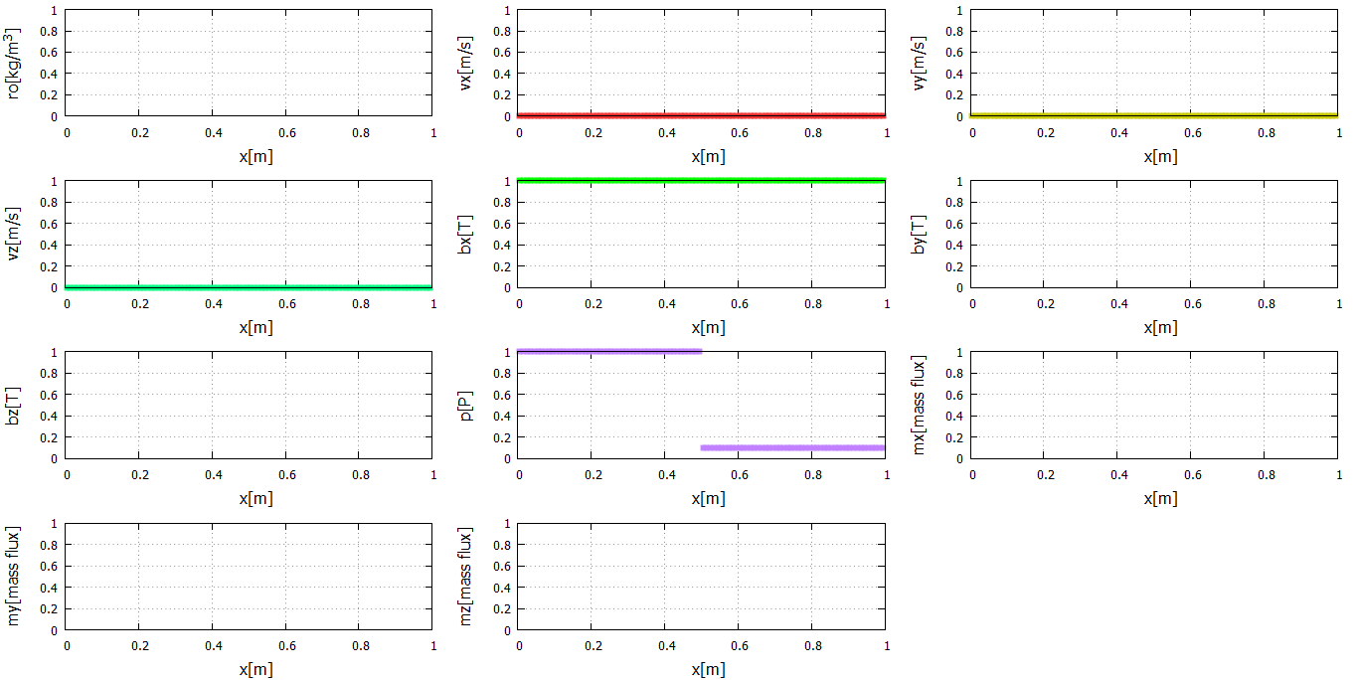
MHD×HLLD
T=500

